Slide 1



Impact de la politique achat sur les politiques du médicament.
Dr Philippe Lorillon
(CHRU de Brest, Collège des pharmaciens acheteur)

Slide 2
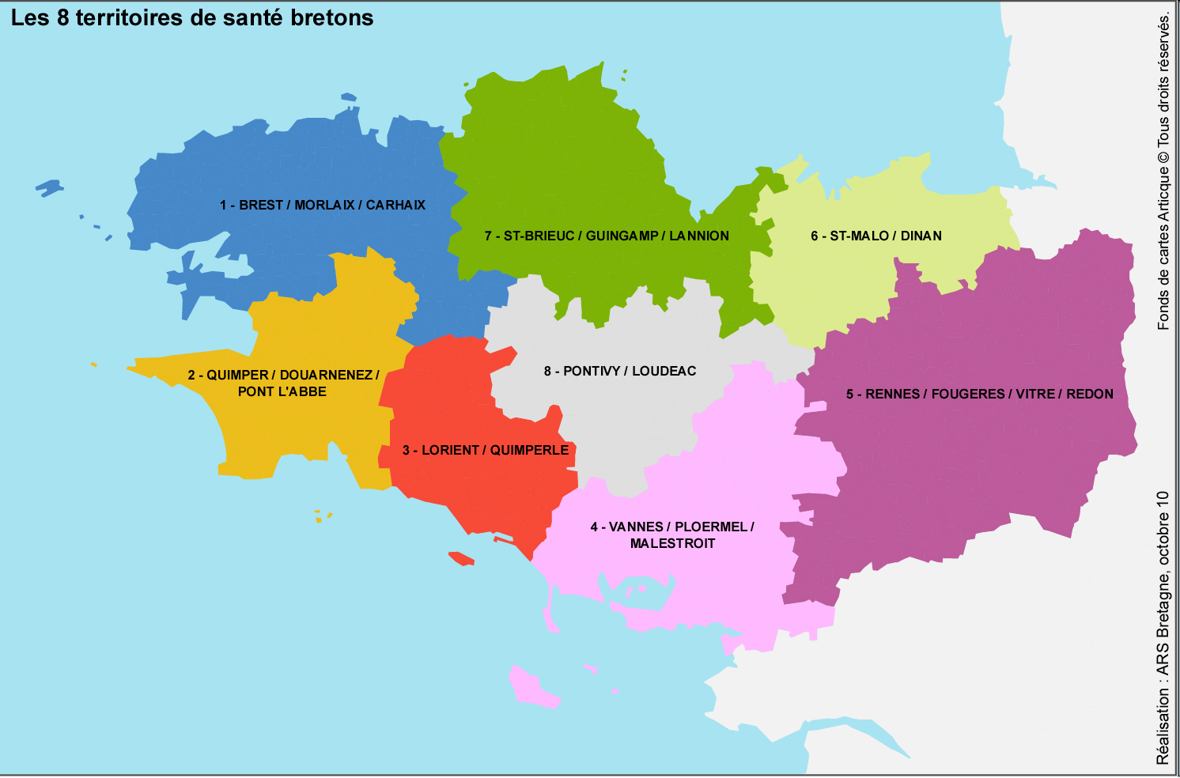
Les Achats de PDS en Bretagne : Avant
Gpt Nord Bretagne
Gpt Finistère
Gpt Marches de Bretagne
Gpt Sud Bretagne
National : UniHa …

Slide 3
Les Achats de PDS en Bretagne : Aujourd’hui
Gpt Nord Bretagne
Gpt Finistère
Gpt Régional
GHT Haute Bretagne
Gpt Sud Bretagne
National : UniHa …

Slide 4
Recommandations DGOS 2017
Achats PDS
Niveau national :
Médicaments et Dispositifs médicaux considérés comme " monopolistiques " .
Dispositifs Médicaux Non Stériles (D.M.N.S)
Dispositifs Médicaux innovants et/ou achetés en coût complet de processus (achat intégrant des clauses de performance d'un processus médical)
Niveau régional :
Médicaments considérés comme "concurrentiels"
Dispositifs médicaux (hors D.M.I) ne répondant pas aux critères ci-dessus.
Niveau Local (GHT)
Produits sanguins labiles (PSL) = niveau local (infrarégional : GHT).
Dispositifs médicaux implantables (D.M.I)

Slide 5
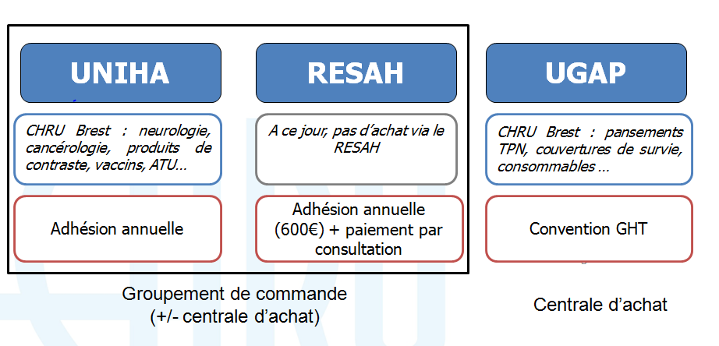
Opérateurs nationaux
Avantages :
Massification ;
Homogénéité
Simplification
Accessibilité (Centrales d’achat)
Inconvénients :
Coûts des adhésions ;
Massification ;
Flou artistique relatif quant aux GHT et aux régions.

Slide 6
Organisation régionale
GCS Achats Santé Bretagne : Structure d’accompagnement de l’achat mutualisé en région.
  Un directeur
  Un Pharmacien à temps partiel
  Un Codir
  Des Copils définis suivant actions menées (Médicament, D.M., Gaz médicaux …)
Collège des Pharmaciens acheteurs : Structure d’échange professionnel, indépendante des tutelles et des industriels.
  Groupe de travail de la conférence des Pharmaciens des établissements de santé de Bretagne.
  Pas de composition « fermée ». Pas de membres de droit, mais évidemment des représentants des groupements d’achat bretons et principaux établissements de la région.
  le Pharmacien du GCS est invité autant que de besoin en fonction de l’ordre du jour.

Slide 7
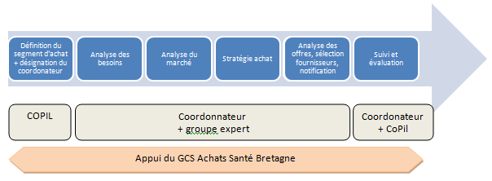
Politique d’achat régional des PDS
Rédigée sur la base de propositions faîtes par le Collège ;
Validée en assemblée générale du GCS-ASB, le 28 novembre 2017.
Modèle d’organisation.

Slide 8
Marchés régionaux de PDS.
Marchés régionaux PDS :
  Gaz médicaux et techniques (Coord. CHRU Brest).
  MDS de l’hémostase et de la Coagulation (Coord CHRU de Brest).
  Dispositifs médicaux NRI (Coord. CHU Rennes)
  Solution de conservation d’organe. (Coord CHU Rennes)
Gaz médicaux :
  traités en deux vagues successives. Mise en concurrence organisée par zone géographique (≠ GHT).
  Gains réalisés positifs, surtout pour la vague 2.
  Relance en cours.
MDS de l’Hémostase et de la Coagulation.
  Mise en concurrence globale incluant tous les établissements concernés.
  Des gains réalisés très positifs.
  Prévisionnel de relance : 2022.
En cours :
  médicaments de psychiatrie (Coord. CHBA)
  Médicaments d’Oncologie (Coord. CH St Brieuc)

Slide 9
Politique du Médicament
En région : Omedit
  Actions de bon usage ;
  Politique sécuritaire ;
  Soutien à la pharmacie clinique ;
  Aspects pharmaco-économiques (Biosimilaires …) ;
  Peu d’interaction directe avec la fonction achat.
En Local : Comedim +/- autres commissions
    ‒ Sous commission de la CME ;
    ‒ Relais des Omedit ;
    ‒ Comedim : Interaction directe avec la fonction achat.

Slide 10
Rôle central des Comedim
  Local
CME : Soignants (médecins, Infirmiers, Pharmaciens…)
Direction (DAF, DG)
Acheteurs
  National
  DGOS
  ANSM - HAS
  CEPS
  Acheteurs
  Régional
  ARS/OMEDIT
  Acheteurs
Mission des comedim
Bon usage des produits de santé
  Environnement
  Industriel
  Environnement
  Scientifique
  Patients

Slide 11
Achat et Bon usage des PDS
Mission des comedim :
Bon usage des produits de santé
Elaboration et actualisation du Livret thérapeutique
Définition des Besoins

Slide 12
Bon usage des Produits de Santé
Le Bon produit au Bon patient au Bon Moment et au meilleur coût
Traduction pour l’acheteur :
Définition de critères de choix
Médico-Technique : qualité, sécurité, efficacité.
Economique : meilleur coût.
Industriel : Sureté de l’approvisionnement,
Développement durable.

Slide 13
Achat et Bon Usage des produits de Santé
Mission des comedim :
Bon usage des produits de santé
Elaboration et actualisation du Livret thérapeutique
Choix des acheteurs

Slide 14
Achat et Bon Usage des produits de Santé
Mission des comedim :
Bon usage des produits de santé
Achats des PDS

Slide 15
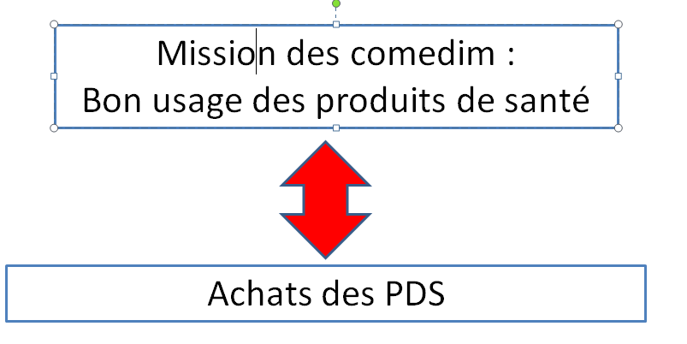
Politique achat du GHT
Mise en place d’un Comedim de Territoire
Harmonisation du Livret thérapeutique
et des politiques de Bon usage à l’échelle du GHT

Slide 16
Achats Régionaux
Mise en place d’un comedim régional ?
Harmonisation du Livret thérapeutique
et des politiques de Bon usage à l’échelle de la région ?

Slide 17
Géographie de l’Achat et Comedim
Echelon local = GHT
Comedim de Territoire.
Echelon régional
Comedim régional ?
Echelon national
Comedim national ??

Slide 18
Comedim de territoire : Exemple du GHT Bretagne occidentale.
  Création en 2011.
  Etablissements concernés :
    huit établissements qui constituent le GHT actuel.
  Composé de deux structures complémentaires :
    Un bureau
    Des commissions thématiques.
    Pas de plénière.
  Bureau : 3 réunions par an.
    Un président, 3 vice-présidents ; représentation des établissements. Acheteurs + représentation DAF + DIM.
    Rôle : Centralisation nouveaux besoins repérés + Planification des Comités thématiques.

Slide 19
Comedim de territoire : Exemple du GHT Bretagne occidentale.
Commissions thématiques :
  Animées par un pharmacien référent et un médecin correspondant dans la discipline.
  Composition à géométrie variable suivant thèmes.
  10 par an environ
Réunions molécules onéreuses :
  Analyse de dossiers difficiles : en commun avec DAF et comité d’éthique ;
Au total entre 15-20 réunions par an
Communication
  `Via secrétariat, intranet, mail, diffusion de CR etc.

Slide 20
Comedim régional ?
Objectif :
  Politique régionale du médicament.
  Accompagnement de l’achat régional.
  Livret thérapeutique régional.
Difficultés/ Inconvénients :
  Chronophage ;
  Organisation complexe à mettre en œuvre ;
Surtout existe déjà d’autres structures régionales :
    Politique régionale du médicament : OMEDIT.
    Accompagnement de l’achat : GCS-ASB, Collège des Ph. A.
    Livret thérapeutique régional : Commissions de choix Procédures d’achat.

Slide 21
Comedim national ?
  N’existe pas, malgré des tentatives autour de UniHa.
  A l’étude :
    Mise en place d’un réseau de Comedim de CHU +/- gros CH
    Objectif : Communications d’information et partage de pratiques
    Maîtrise d’œuvre : Comedim de l’AP-HP (Pr. Philippe Lechat).
    A suivre …

Slide 22
Conclusion
  Achat régional en Bretagne :
    Massification « équilibrée ».
    Soutenue par les instances (DGOS).
    Regroupement de groupement d’achat.
    Politique définie.
    Structure d’accompagnement existante probablement à renforcer.
    Place à mieux définir entre l’échelon local et l’échelon national.

Slide 23
Conclusion
  Politique du médicament
    En région : Omedit.
    En local : Comedim de territoire.
  En soutien de l’achat :
      GCS-ASB
      Plutôt qu’un comedim régional, proposition de consolider un réseau régional : … Modèle : Collège des pharmaciens acheteurs.
      Pour chaque type de procédure : Commission technique adaptée et représentative.
  A suivre : Réseau national de Comedim …

